Slide 1
Лекция
Шрифты

Slide 2
Шрифты TrueType и ОрепТуре, доступные программам Windows Forms, являются контурными. Это значит, что каждый знак определяется набором прямых линий и сплайнов.
Такие шрифты можно плавно масштабировать. Определения шрифтов содержат разметку, которая помогает избежать искажений, возникающих при преобразовании координат с плавающей запятой в дискретные размеры координатной сетки, Так как знаки шрифта определяются набором прямых линий и кривых, они хорошо интегрируются с остальной частью графической системы Windows Forms.
Знаки шрифта можно преобразовать, окрасить любыми кистями и сделать частью графического контура

Slide 3
Закрашивание текста кистью
using System.Drawing.Drawing2D;
public Bricks(){
text = "Bricks";
strText = "Bricks";
font = new Font("Times New Roman", 144);}
protected override void DoPage{Graphics grfx, Color clr, int cx, int cy){
SizeF sizef = grfx.MeasureString(strText, font);
Brush hbrush = new HatchBrush(HatchStyle.HorizontalBrick,
Color.White, Color.Red);
grfx.DrawString(strText, font, hbrush, (cx - sizef.Width) / 2,
(cy - sizef.Height) / 2);}

Slide 4
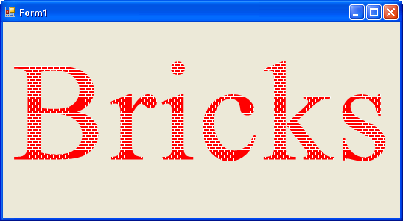
Результат
Штриховые кисти работают лучше с большими шрифтами. С помощью узких штриховых кистей внешний вид можно улучшить, используя оконтуривание знаков.

Slide 5
Градиентная кисть
private void Form1_Paint(object sender, PaintEventArgs e)
{
int cx = ClientSize.Width;
int cy = ClientSize.Height;
Graphics grfx = e.Graphics;
SizeF sizef = grfx.MeasureString(strText, font);
PointF ptf=new PointF((cx - sizef.Width) / 2, (cy - sizef.Height) / 2);
RectangleF rectf=new RectangleF(ptf,sizef);
LinearGradientBrush lgbrush = new LinearGradientBrush(rectf, Color.Blue, Color.Red, LinearGradientMode.ForwardDiagonal);
grfx.DrawString(strText, font, lgbrush, ptf);
}

Slide 6
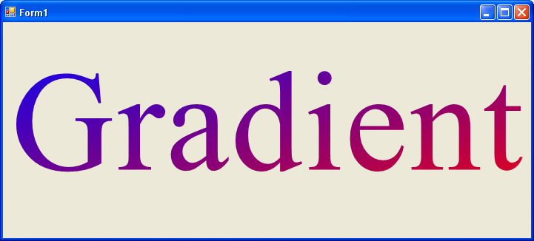
Результат
Если вставить две строчки;
sizef.Width /= 8; sizef.Height /= 8;
перед RectangleF и строку:
Igbrush.WrapMode = WrapMode.TileFlipXY;
после создания кисти вы получите небольшую мозаичную кисть, которая выглядит так:

Slide 7
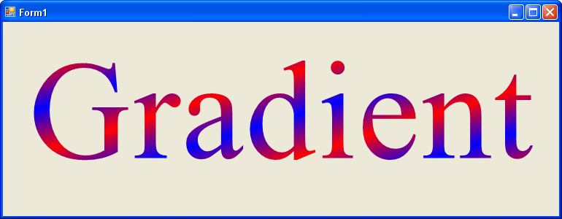
Результат

Slide 8
Тень, сплошные кисти
int cx = ClientSize.Width;
int cy = ClientSize.Height;
Graphics grfx = e.Graphics;
SizeF sizef = grfx.MeasureString(strText, font);
float x = (cx - sizef. Width) / 2;
float y = (cy - sizef.Height) / 2;
grfx.Clear(Color. White);
grfx.DrawString(strText, font, Brushes.Gray, x, y);
grfx.DrawString(strText, font, Brushes.Black, x - 10,y - 10);

Slide 9
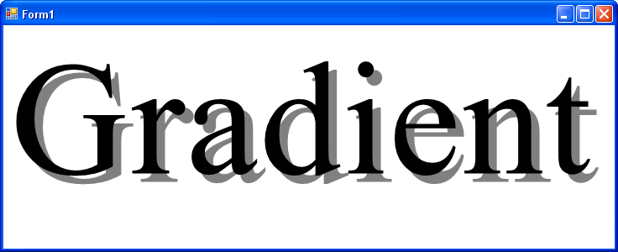
Результат

Slide 10
Рельефный текст
int cx = ClientSize.Width;
int cy = ClientSize.Height;
Graphics grfx = e.Graphics;
SizeF sizef = grfx.MeasureString(strText, font);
float x = (cx - sizef. Width) / 2;
float y = (cy - sizef.Height) / 2;
grfx.Clear(Color. White);
grfx.DrawString(strText, font, Brushes.Gray, x, y);
grfx.DrawString(strText, font, Brushes.White, x -+ 3,y -+ 3);

Slide 11
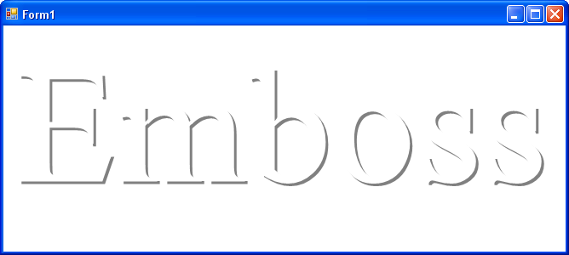
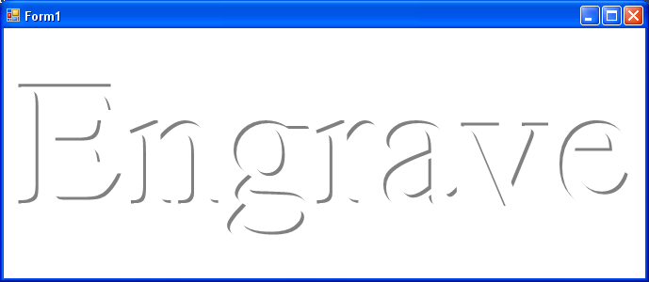
Результат

Slide 12
По сути эти два эффекта одинаковы. Единственная разница — в выборе положительного или отрицательного сдвига между двумя выводимыми текстами.
Так как мы привыкли, что источник света находится сверху, появление тени внизу и справа от знаков интерпретируется как выступающий текст, а тень сверху и слева — как утопленный.
Перевернув монитор вверх ногами, вы увидите, что эффект изменится на противоположный.
Как показано в следующей программе, если рисовать одну и ту же текстовую строку несколько раз в одном и том же цвете, можно достичь объемного эффекта.

Slide 13
int cx = ClientSize.Width;
int cy = ClientSize.Height;
int iReps=50;
Graphics grfx = e.Graphics;
SizeF sizef = grfx.MeasureString(strText, font);
float x = (cx - sizef. Width-iReps) / 2;
float y = (cy - sizef.Height+iReps) / 2;
grfx.Clear(Color.LightGray);
for (int i = 0; i < iReps; i++)
grfx.DrawString(strText, font, Brushes.Black, x + i, y - i);
grfx.DrawString(strText, font, Brushes.White, x + iReps, y - iReps);

Slide 14
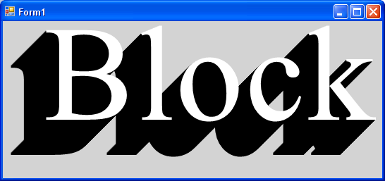
Результат

Slide 15
Вращение текста
int cx = ClientSize.Width;
int cy = ClientSize.Height;
Graphics grfx=e.Graphics;
int iDegrees = 20;
Brush brush = new SolidBrush(Color.Red);
StringFormat strfmt = new StringFormat();
strfmt.LineAlignment = StringAlignment.Center;
grfx.TranslateTransform(cx / 2 , cy / 2);
for (int i = 0; i < 360; i +=iDegrees)
{
grfx.DrawString(strText, font, brush, 0, 0, strfmt);
grfx.RotateTransform(iDegrees);
}

Slide 16
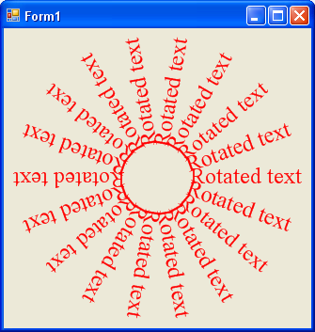
Результат
Метод вызывает TranslateTransform, чтобы выставить начальную точку
в центре экрана.
Затем он рисует 18 строк текста, каждая из которых повернута на 20 относительно предыдущей вокруг начальной точки. Метод DrawString использует объект StringFormat, который центрирует текстовую строку по вертикали. Текстовая строка начинается с 3-5 пустых знаков, чтобы не было мешанины в центре. Вот результат работы программы с 18-пунктным шрифтом

Slide 17
Вспомогательные функции
public float GetAscent(Graphics grfx, Font font)
{
return font.GetHeight(grfx) *
font.FontFamily.GetCellAscent(font.Style) / font.FontFamily.GetLineSpacing(font.Style);
}
public float GetDescent(Graphics grfx, Font font)
{
return font.GetHeight(grfx) *
font.FontFamily.GetCellDescent(font.Style) / font.FontFamily.GetLineSpacing(font.Style);
}
Методы GetAscent и GetDescent вычисляют высоту с надстрочным элементом и высоту подстрочного элемента для определенного шрифта

Slide 18
Зеркальное отражение
int cx = ClientSize.Width;
int cy = ClientSize.Height;
Graphics grfx=e.Graphics;
Brush brush = new SolidBrush(Color.Blue);
float fAscent = GetAscent(grfx, font);
StringFormat strfmt = StringFormat.GenericTypographic;
grfx.TranslateTransform(cx / 2 , cy / 2);
for (int i = 0; i < 4; i++)
{
GraphicsState grfxstate = grfx.Save();
grfx.ScaleTransform((i > 1 ? -1 : 1), (i & 1) == 1 ? -1 : 1);
grfx.DrawString(strText, font, brush, 0, -fAscent, strfmt);
grfx.Restore(grfxstate);
}

Slide 19
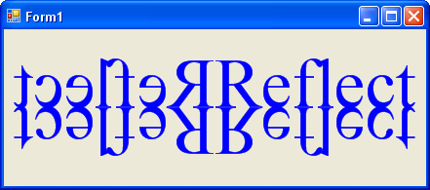
Результат
Метод TranslateTransform устанавливает начальную точку в центре клиентской области. Метод ScaleTransform выглядит немного запутанным, но он всего лишь
перебирает 4 комбинации из 1 и -1 для коэффициентов масштабирования при помощи переменной i. Аргумент -fAscent метода DrawString позиционирует текст, так чтобы левый край базовой линии совпадал с начальной точкой:

Slide 20
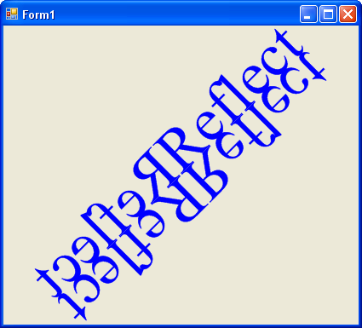
Комбинация эффектов
for (int i = 0; i < 4; i++)
{
GraphicsState grfxstate = grfx.Save();
grfx.RotateTransform(-45);
grfx.ScaleTransform((i > 1 ? -1 : 1), (i & 1) == 1 ? -1 : 1);
grfx.DrawString(strText, font, brush,
0, -fAscent, strfmt);
grfx.Restore(grfxstate);
}

Slide 21
Аффинные преобразования
Любое аффинное преобразование задается матрицей 3x3 с ненулевым определителем и вектором переноса:

Slide 22
Примеры
Поворот вокруг ОХ
Масштабирование

Slide 23
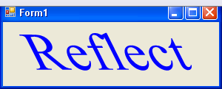
Скос
int cx = ClientSize.Width;
int cy = ClientSize.Height;
Graphics grfx=e.Graphics;
Brush brush = new SolidBrush(Color.Blue);
Matrix matx = new Matrix();
matx.Shear(0.5f, 0);
grfx.Transform = matx;
grfx.DrawString(strText, font, brush, 0, 0);
x`=x+0.5*y Формулы преобразования
y`=y

Slide 24
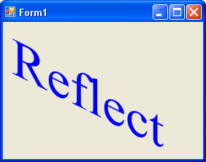
Matrix matx = new Matrix();
matx.Shear(0, 0.5f);
grfx.Transform = matx;
grfx.DrawString(strText, font, brush, 0, 0);

Slide 25
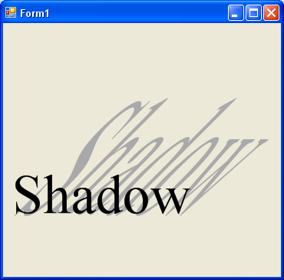
float fAscent = GetAscent(grfx, font);
grfx.TranslateTransform(0, 3 * cy / 4);
GraphicsState grfxstate = grfx.Save();
grfx.MultiplyTransform(new Matrix(1,0,-3,3,0,0));
grfx.DrawString(strText, font, Brushes.DarkGray, 0, -fAscent);
grfx.Restore(grfxstate);
grfx.DrawString(strText, font,
Brushes.Black, 0, -fAscent);

Slide 26
Программа использует метод TranslateTransform, чтобы установить начальную точку с координатами клиентской области (0, 3*су/4).
Метод MultiplyTransform затем умножает результаты на матрицу:
1 0 0
-3 3 0
0 0 1
Результирующее составное преобразование определяется формулами:
х' = х - 3 * у
у = 3 * у + (3 * су / 4)

Slide 27
Текст и контуры
Класс GraphicsPath включает метод AddString, позволяющий добавлять текстовую строку в контур.
Прямые и кривые, из которых состоят очертания знаков, становятся частью контура. Как обычно, текст немного отличается от других графических объектов, и добавление текста в контур требует специального рассмотрения,

Slide 28
Большинство методов Add в GraphicsPath похожи на соответствующие им методы Draw в классе Graphics.
Так, используя класс Graphics, можно нарисовать линию:
grfx. DrawLine(pen, x1, y1, х2, у2);
или добавить линию в контур, вызвав метод:
path.AddLine(x1, y1, х2, у2);
Meтод AddLine не требует аргумента Реn, так как контур содержит только координаты линий.

Slide 29
Методы AddString класса GraphicsPath
AddString(string str, FontFamily ff, int iStyle, float fSize, Point pt, StringFormat sf)
AddString(string str, FontFamily ff, int iStyle, float fSize, PointF ptf, StringFormat sf)
AddStringCstring str, FontFamily ff, int iStyle, float fSize, Rectangle rect, StringFormat sf)
AddStringCstring str, FontFamily ff, int iStyle, float fSize, RectangleF rectf, StringFormat sf)

Slide 30
Метод AddString класса GrapbicsPath существенно отличается от метода DrawString класса Graphics.
Вместо шрифта (как в DrawString) вы задаете три основных компонента, используемые при создании шрифта (гарнитура, начертание и размер), а также расположение (либо точка, либо прямоугольник) и объект StringFormat.
Третий аргумент определяется как int, но на самом деле — это член перечисления FontStyle, приведенный к типу int.

Slide 31
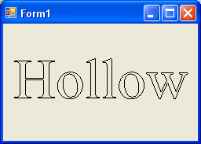
GraphicsPath path = new GraphicsPath();
float fFontSize = PointsToPageUnits(grfx, font);
// Получаем координаты для размещения строки по центру.
SizeF sizef = grfx.MeasureString(strText, font);
PointF ptf = new PointF((cx - sizef.Width) / 2, (cy - sizef.Height) / 2);
// Добавляем текст а контур.
path.AddString(strText, font.FontFamily, (int)font.Style, fFontSize, ptf, new StringFormat());
// Рисуем контур.
grfx.DrawPath(new Pen(Color.Black), path);

Slide 32
public float PointsToPageUnits(Graphics grfx, Font font)
{
float fFontSize;
if (grfx.PageUnit == GraphicsUnit.Display)
fFontSize = 100 * font.SizeInPoints / 72;
else
fFontSize = grfx.DpiX * font.SizeInPoints / 72;
return fFontSize;
}
Метод PointToPageUnit вычисляет размер шрифта в единицах страницы.
Метод предполагает, что для объекта Graphics, передаваемого в качестве аргумента, указываются единицы измерения страницы по умолчанию.
Для принтеров единицами измерения страницы по умолчанию являются GraphicsUnit Display, а для мониторов — GraphicsUnitPixel.

Slide 33
Перед вызовом метода AddString программа вычисляет размер шрифта (он хранится в переменной iFontSize.
Программа также вычисляет аргумент PointF метода AddString, который располагает строку в центре клиентской области при выводе контура.
Программа вычисляет место для размещения текста перед добавлением текста в контур, потому что метод DrawPath не имеет аргумента, показывающего, где нарисован контур. При вызове DrawPath все координаты в контуре интерпретируются как глобальные.
Аргумент PointF метода AddString указывает на координаты верхнего левого угла текстовой строки. Все координаты знаков текста вычисляются относительно этой точки, и именно эти координаты хранятся в контуре. Программа вычисляет эту точку; используя MeasureString с начальным объектом Font, как если бы она собиралась выводить текст с помощью DrawString.

Slide 34
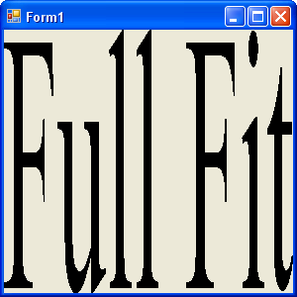
Заполнение клиентской области
GraphicsPath path = new GraphicsPath();
path.AddString(strText, font.FontFamily, (int)font.Style, 100, new Point(0,0), new StringFormat());
RectangleF rectfBounds = path.GetBounds();
PointF[] aptfDest={new PointF(0,0), new PointF(cx,0), new PointF(0,cy)};
grfx.Transform = new Matrix(rectfBounds,
aptfDest);
grfx.FillPath(new SolidBrush(Color.Black),
path);

Slide 35
Нелинейные преобразования
Матричное преобразование широко используется в графической системе Windows Forms.
Его можно применить к объекту Graphics, к контуру, к кистям и перьям. Но матричное преобразование — это всегда линейное преобразование. Параллельные линии всегда преобразуются в другие параллельные линии.
Класс GraphicsPath имеет одно нелинейное преобразование, доступное через метод Warp. Следующая программа сохраняет некоторый текст в контуре и затем использует Warp для сжатия верхней части контура.

Slide 36
GraphicsPath path = new GraphicsPath();
// Добавляем текст в контур.
path.AddString(strText, font.FontFamily, (int)font.Style, 100, new PointF(0,0), new StringFormat());
// Преобразовываем контур
RectangleF rectfBounds = path.GetBounds();
PointF[] aptfDest = { new PointF(cx / 3, 0), new PointF(2 * cx / 3, 0), new PointF(0, cy), new PointF(cx, cy) };
path.Warp(aptfDest, rectfBounds, new Matrix(), (WarpMode)0);
// Заполняем контур,
grfx.FillPath(new SolidBrush(Color.Black), path);

Slide 37
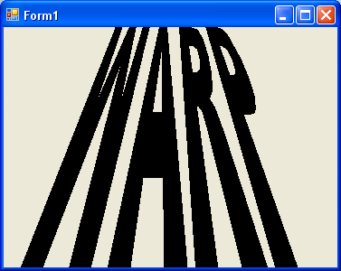
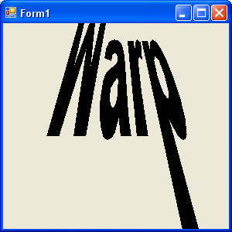
Результат
Конструктор Matrix вычислял преобразование, сопоставляющее трем углам прямоугольника 3 точки в массиве.
Метод Warp работает аналогично, но он сопоставляет 4 углам прямоугольника 4 точки массива.

Slide 38
Хотя метод Warp — единственное нелинейное преобразование, непосредственно доступное программистам в Windows Forms, графические контуры позволяют совершать любые нелинейные преобразования, которые вы можете придумать и описать математически.
Вот как это сделать:
• получить массив координат в контуре, используя свойство PathPoints:
• изменить эти координаты, используя необходимые формулы преобразования;
• создать новый контур на основе измененных координат.
Конечно, самое трудное — это придумать формулы преобразования.
Следующая программа выводит строку текста, расширяющуюся в средней части.

Slide 39
GraphicsPath path = new GraphicsPath();
// Добавляем текст в контур.
float fFontSize = PointsToPageUnits(grfx, font);
path.AddString(strText, font.FontFamily, (int)font.Style, fFontSize, new PointF(0,0), new StringFormat());
// Сдвигаем начальную точку в центр контура.
RectangleF rectf = path.GetBounds();
path.Transform(new Matrix(1, 0, 0, 1, -(rectf.Left + rectf.Right) / 2, -(rectf.Top + rectf.Bottom) / 2));
rectf = path.GetBounds();
// Изменяем контур,
PointF[] aptf = path.PathPoints;
for (int i = 0; i < aptf.Length; i++)
aptf[i].Y *= 2 * (rectf.Width - Math.Abs(aptf[i].X)) / rectf.Width;
path = new GraphicsPath(aptf, path.PathTypes);
// Заполняем контур.
grfx.TranslateTransform(cx / 2, cy / 2);
grfx.FillPath(new SolidBrush(Color.Black), path);

Slide 40
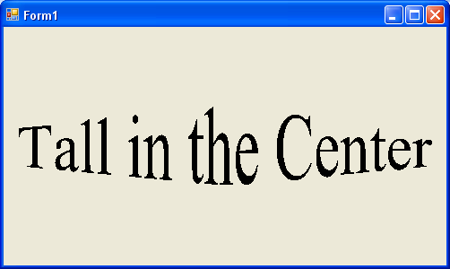
Результат

Slide 41
Одна из полезных методик в подобных программах состоит в подготовке контура к нелинейному преобразованию путем предварительного линейного преобразования.
Получив границы контура (хранимые в переменной rectf), программа сдвигает начальную точку к центру контура:
path.Transform(new Matrix(1, 0,0 , 1,
-(rectf.Left + rectf.Right) / 2,
-(rectf.Top + rectf.Bottom) / 2));
Затем она вновь вызывает метод GetBounds, чтобы сохранить новые границы в rectf.
Чтобы начать нелинейное преобразование, программа получает массив структур PointF, определяемых контуром:
PointF[] aptf = path.PathPoints;
Далее программа изменяет эти значения, увеличивая координату У в зависимости от того, насколько близко точка находится к центру:
for (int i = 0; i < aptf.Length; i++) …
Затем она создает новый контур:
path = new GraphicsPath(aptf, path.PathTypes);

Slide 42
GraphicsPath path = new GraphicsPath();
// Добавляем текст в контур.
float fFontSize = PointsToPageUnits(grfx, font);
path.AddString(strText, font.FontFamily, (int)font.Style, fFontSize, new PointF(0,0), new StringFormat());
// Сдвигаем начальную точку к явному краю базовой линии,
// увеличивая у,
RectangleF rectf = path.GetBounds();
path.Transform(new Matrix(1, 0, 0, -1, -rectf.Left, GetAscent(grfx, font)));
// Масштабируем так, чтобы ширина равнялась 2*РI.
float fScale = 2 * (float) Math.PI / rectf.Width;
path.Transform(new Matrix(fScale, 0, 0, fScale, 0, 0));

Slide 43
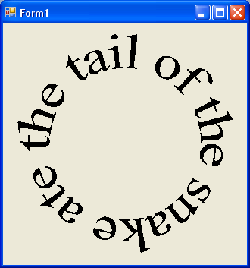
// Изменяем контур.
PointF[] aptf = path.PathPoints;
float fRadius=100;
for (int i = 0; i < aptf.Length; i++)
aptf[i]= new PointF(
fRadius * (1 + aptf[i].Y) * (float) Math.Cos(aptf[i].X),
fRadius * (1 + aptf[i].Y) * (float) Math.Sin(aptf[i].X));
path = new GraphicsPath(aptf, path.PathTypes);
// Заполняем контур.
grfx.TranslateTransform(cx / 2, cy / 2);
grfx.FillPath(new SolidBrush(Color.Black),
path);

